Slide 1
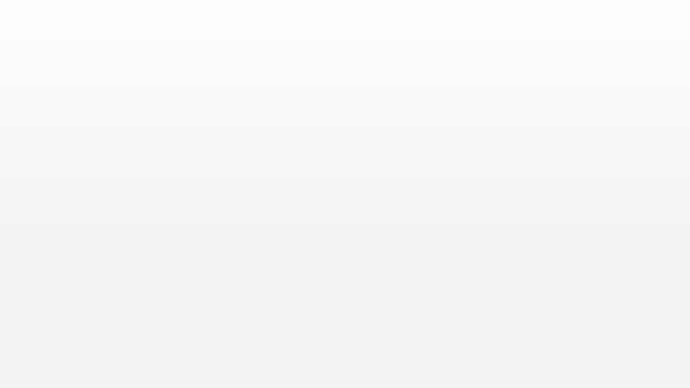

ҚАУЫМДАСТЫҒЫ
​КОММУНАЛЬНОЕ ГОСУДАРСТВЕННОЕ УЧРЕЖДЕНИЕ
«ШКОЛА - ИНТЕРНАТ ДЛЯ ДЕТЕЙ ИЗ МНОГОДЕТНЫХ И МАЛООБЕСПЕЧЕННЫХ СЕМЕЙ» ОТДЕЛА ОБРАЗОВАНИЯ ГОРОДА БАЛХАШ УПРАВЛЕНИЯ ОБРАЗОВАНИЯ КАРАГАНДИНСКОЙ ОБЛАСТИ
2021-2022 оқу жылында білім алушыларды қорытынды аттестаттауды ұйымдастыру және өткізу туралы
Об организации и проведении итоговой аттестации обучающихся в 2021-2022 учебном году

Slide 2
Завершение 2021-2022 учебного года
1 Приказ МОН РК от 20.04.2022г № 159 «Об утверждении сроков завершения 2021-2022 учебного года и проведения итоговой аттестации обучающихся в организациях среднего образования».
2.Приказ МОН РК от 18.03.2008г. № 125 «Об утверждении Типовых правил проведения текущего контроля успеваемости, промежуточной и итоговой аттестации обучающихся для организаций среднего, технического и профессионального, послесреднего образования» (зарегистрирован в Реестре государственной регистрации нормативных правовых актов Республики Казахстан под № 5191).
Итоговая аттестация
Освоение основного завершается
общеобразовательных
учебных среднего, общего среднего
программ образования
обязательной итоговой аттестацией
обучающихся и проводится в форме:
итоговые выпускные экзамены
для обучающихся 9 класса – с 28.05 по 06.06.2022г.;

Slide 3
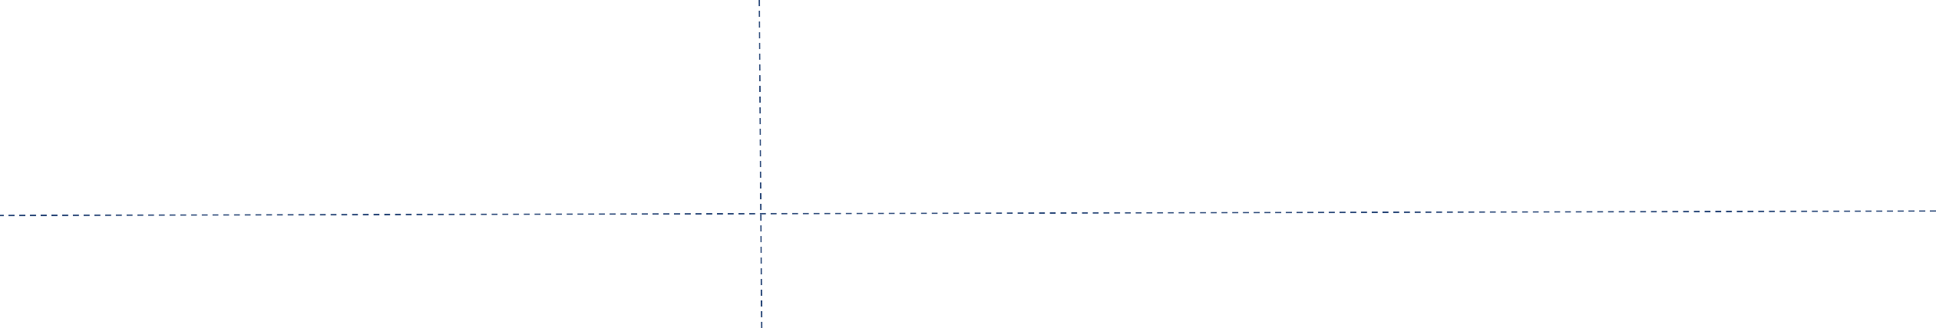
ДЛЯ ОБУЧАЮЩИХСЯ 9 КЛАССОВ
А
28 мая
экзамен по казахскому/русскому языку(язык обучения)
письменная экзаменационная работа в форме эссе,
для школ с углубленным изучением предметов гуманитарного цикла
письменная работа (статья, рассказ, эссе). Время выполнения 2 астр. часа
письменная экзаменационная работа состоит из 2 частей.
Часть А содержит 10 заданий с выбором одного правильного ответа из пяти предложенных. Задания оцениваются в 1 балл.
Часть В содержит 8-10 заданий, требующих краткого или развернутого ответов. Задания оцениваются в 2-8 баллов. Максимальный балл– 50. Время выполнения 3 астр. часа
31 мая
экзамен (контрольная работа) по математике (алгебре)
3 июня
экзамен по казахскому языку в классах с
русским языком обучения, русский язык в классах с казахским языком обучения
Письменный экзамен (работа с текстом, выполнение заданий по тексту). Время выполнения 2 астр. часа
6 июня
экзамен по предмету по выбору (Физика, Химия, Биология, География, Геометрия, История Казахстана, Всемирная история, Литература, Иностранный язык (английский/ французский/ немецкий), Информатика
письменнная экзаменационная работа состоит из 2-3 частей: задания с выбором одного правильного ответа из предложенных;
4-5 заданий, требующих краткого или развернутого ответов; мини исследование

Slide 4
Шкала перевода баллов в оценки
Оценка | Баллы для предметов, где максимальн ый балл 20 | Баллы для предметов, где максимальн ый балл 30 | Баллы для предметов, где максимальн ый балл 40 | Баллы для предметов, где максимальны й балл 50 | Баллы для предметов, где максимальный балл 60
"2" | 0 – 7 | 0 – 11 | 0-15 | 0 – 19 | 0-23 (0-39%)
"3" | 8 – 12 | 12 – 19 | 16-25 | 20 – 32 | 24-38 (40-64%)
"4" | 13 – 16 | 20 – 25 | 26-33 | 33 – 42 | 39-50 (65-84%)
"5" На письм | 17 – 20 енные работы по | 26 – 30 математике оц | 34-40 ененные на "2" и "5" | 43 – 50 , Комиссией школы | 51-60 да(ю8т5-с1я0р0ец%ен)зии
9

Slide 5
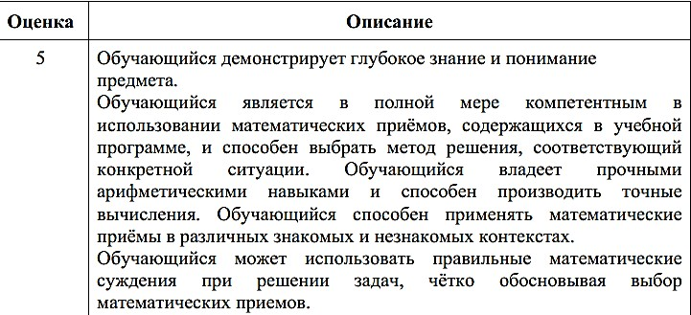
Описание оценок
Описание оценок даётся для общего представления стандартов возможных достижений обучающихся, за которые присуждается определённая оценка. На практике присуждённая оценка зависит от степени соответствия работ обучающихся задачам
оценивания.

Slide 6
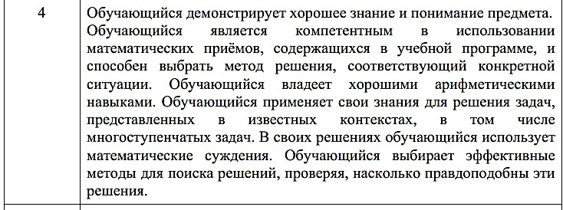
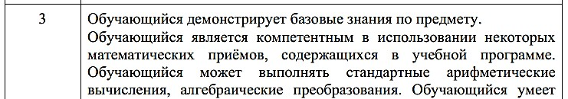
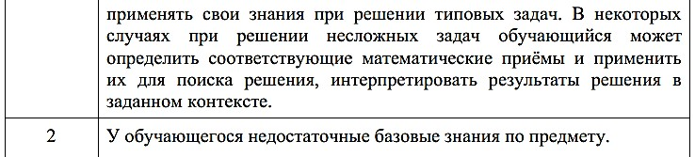

Slide 7
ПОЛЕЗНЫЕ ССЫЛКИ
https://www.gov.kz/memleket/entities/kdso/documents/ details/297942?lang=ru
https://www.gov.kz/memleket/entities/kdso/documents/ details/297954

